Slide 1









IPITS 2024
Direktorat Pengembangan Teknologi dan Sistem Informasi
DPTSI, Gedung Research Center lt. 4,
Kampus ITS Sukolilo
www.its.ac.id/dptsi
Servicedesk.its.ac.id
@itsdptsi
1

Slide 2
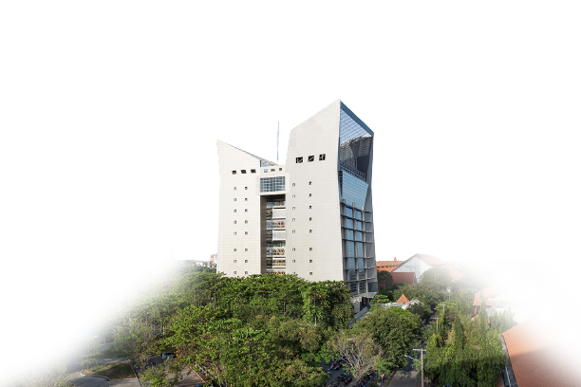
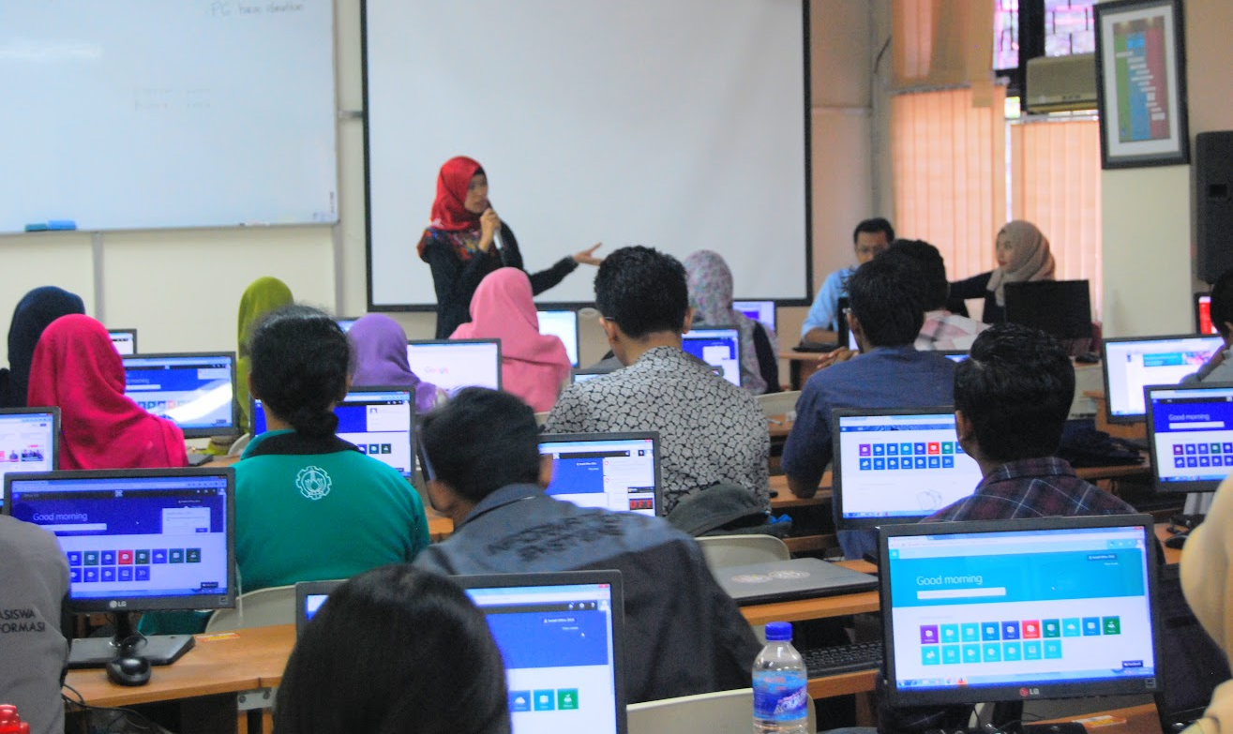

Gawai Elektronik di Kampus
Hampir semua mahasiswa ITS memiliki Laptop/Notebook dan/atau smartphone
Hampir semua kegiatan di institusi menggunakan sistem informasi
Pentingnya konektivitas, mobilitas, tanpa batas ruang dan waktu
www.its.ac.id/dptsi
Servicedesk.its.ac.id
@itsdptsi
2

Slide 3

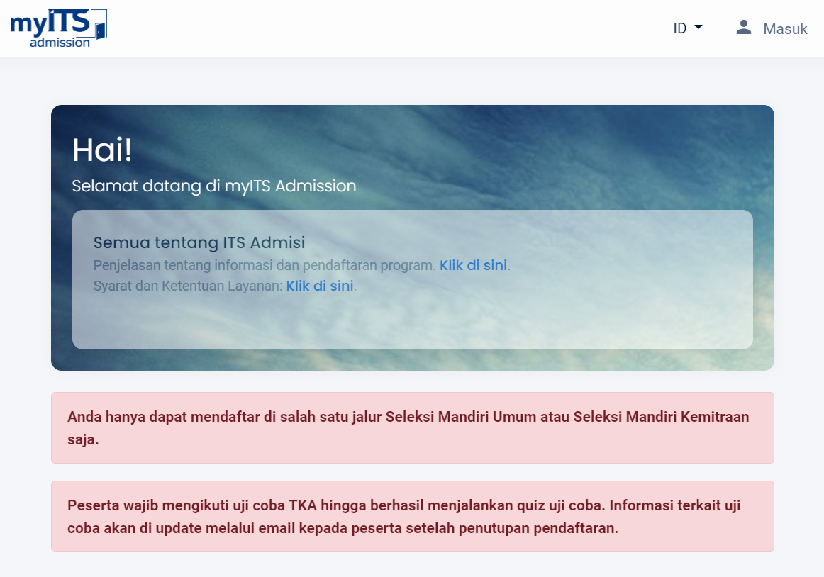
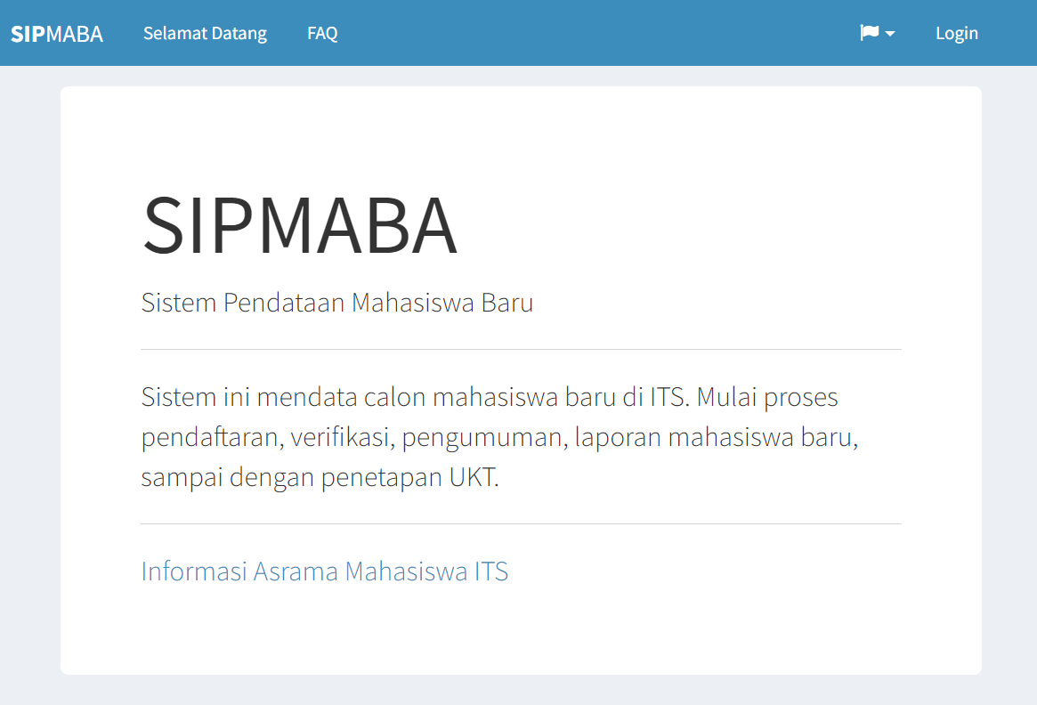
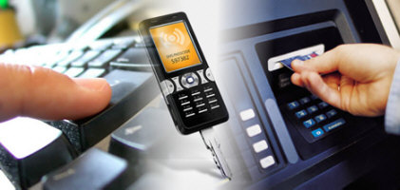
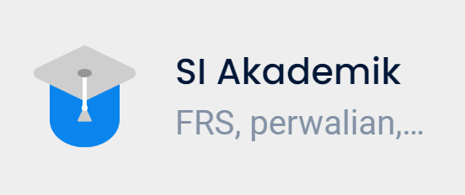
Informasi Institusi
Pendaftaran Mahasiswa
Pendataan & verifikasi UKT
Semua Serba
ONLINE
its.ac.id
admission.its.ac.id
sipmaba.its.ac.id
FRS dan Perwalian
Pembayaran uang kuliah
akademik.its.ac.id
ATM/e-banking/m-banking
www.its.ac.id/dptsi
Servicedesk.its.ac.id
@itsdptsi
3

Slide 4
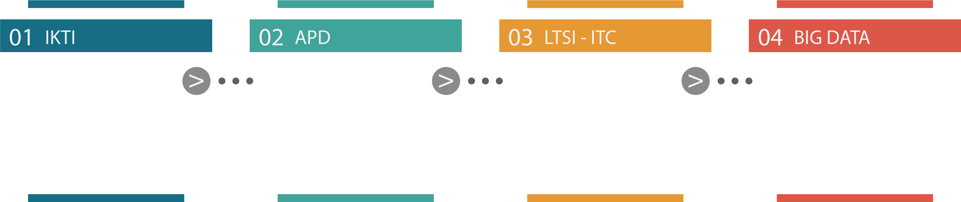
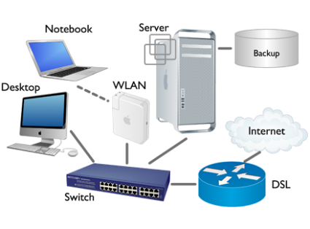


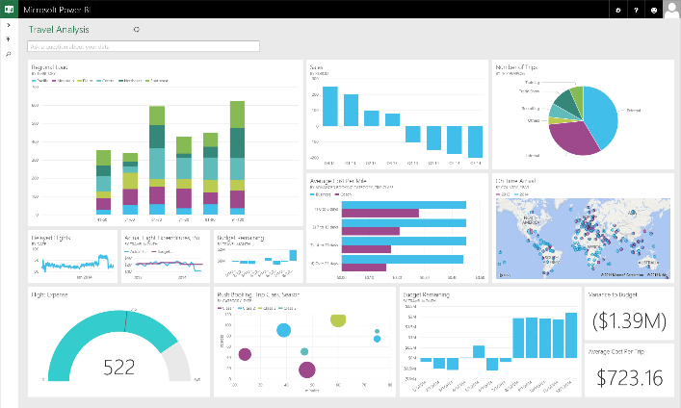

DPTSI
Direktorat Pengembangan Teknologi & Sistem Informasi (DPTSI) bertanggung jawab untuk mengembangkan, mengelola, mengoordinasi dan mengendalikan Teknologi dan Sistem Informasi di ITS. 04 PTBD
04 PTBD
04 PTBD
Infrastuktur dan Keamanan Teknologi Informasi
Aplikasi Platform Digital
Layanan TSI dan Implementasi Teknologi Cerdas
Pengembangan Teknologi
Big Data
www.its.ac.id/dptsi
Servicedesk.its.ac.id
@itsdptsi
4

Slide 5


Lokasi
Direktorat Pengembangan Teknologi
Dan Sistem Informasi
Alamat:
Gedung Riset Center (RC) Lantai 4,
Jalan Teknik Kimia ITS
Keluhan/Permintaan:
servicedesk.its.ac.id
www.its.ac.id/dptsi
Servicedesk.its.ac.id
@itsdptsi
5

Slide 6
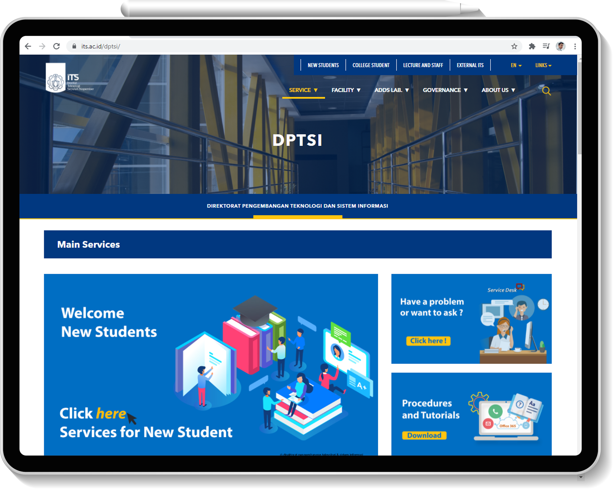
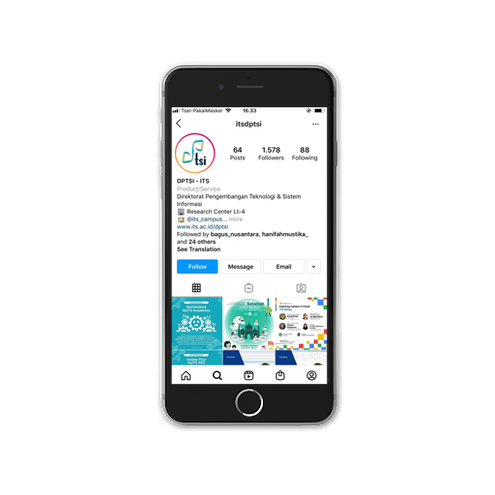
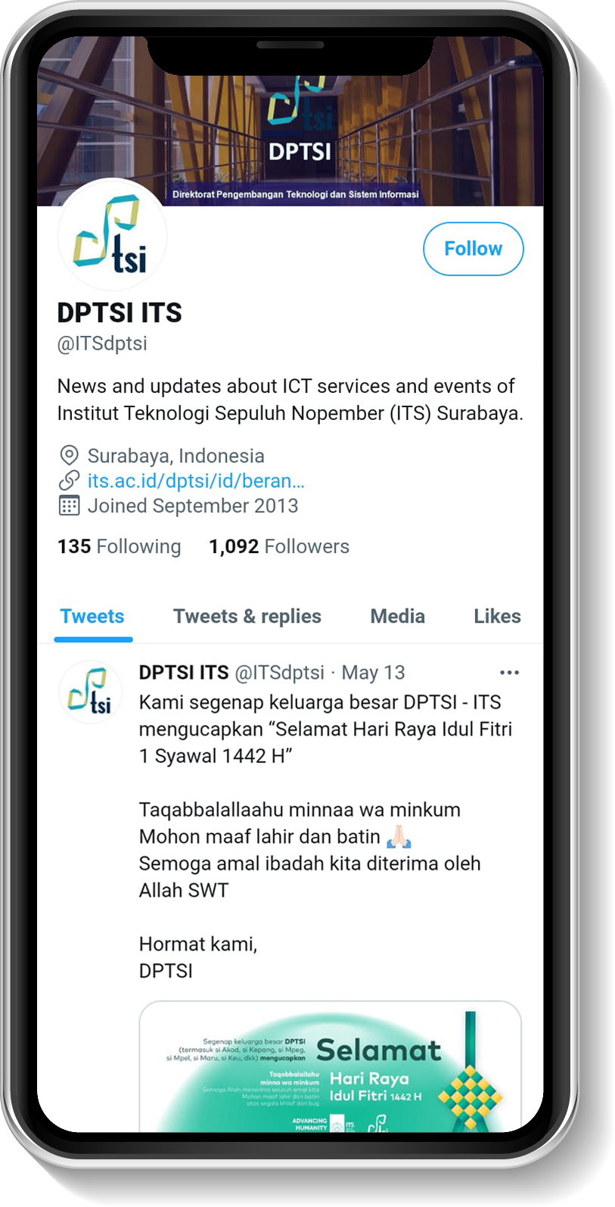
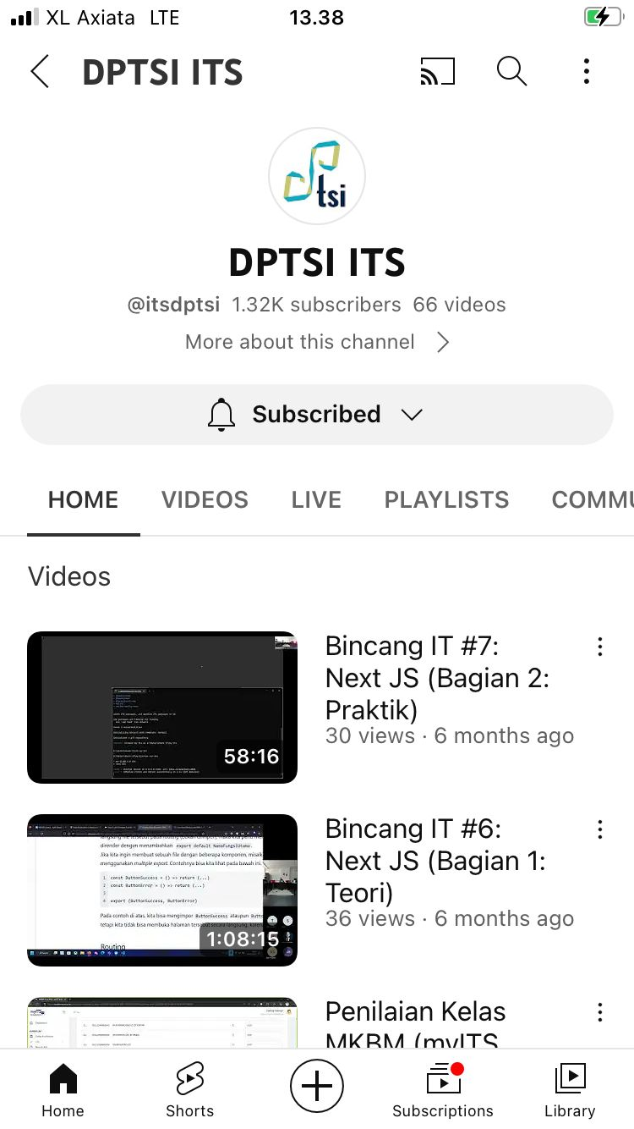
Media Informasi
Website: www.its.ac.id/dptsi
Twitter: @ITSdptsi
YouTube: DPTSI ITS
Instagram: itsdptsi
www.its.ac.id/dptsi
Servicedesk.its.ac.id
@itsdptsi
6

Slide 7
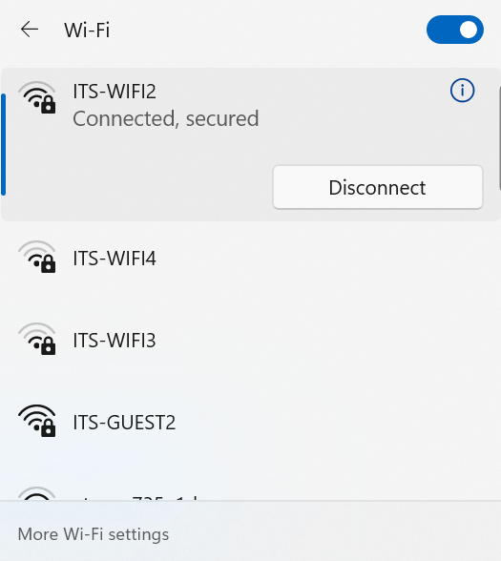
Akses Internet ITS
Untuk dapat mengakses jaringan ITS, silahkan pilih WIFI dengan nama ITS-WIFI(angka), dan masukkan password: itssurabaya
Masuk ke its.id/internet lalu pilih Akses Internet Personal
www.its.ac.id/dptsi
Servicedesk.its.ac.id
@itsdptsi
7

Slide 8
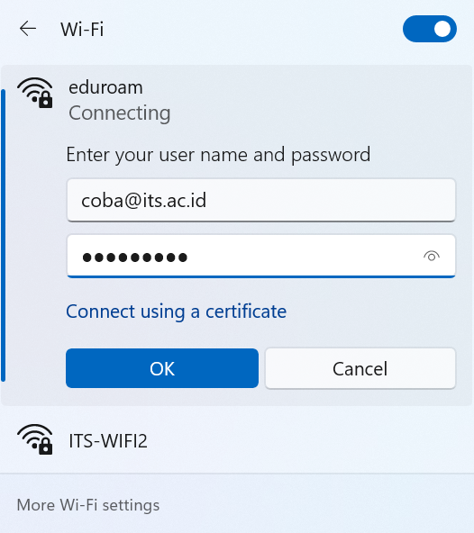
Akses Eduroam
Saat ini di ITS sudah tersedia layanan Eduroam. Layanan ini merupakan layanan nirkabel (Wi-Fi) yang berlaku secara global di lingkungan perguruan tinggi dan lembaga riset.
Mahasiswa dapat mencari eduroam di daftar tampilan Wi-Fi yang tersedia dan sign in menggunakan email ITS dan password myITS.
Panduan selengkapnya dapat dilihat di link berikut:
its.id/PanduanKoneksiEduroam
www.its.ac.id/dptsi
Servicedesk.its.ac.id
@itsdptsi
8

Slide 9
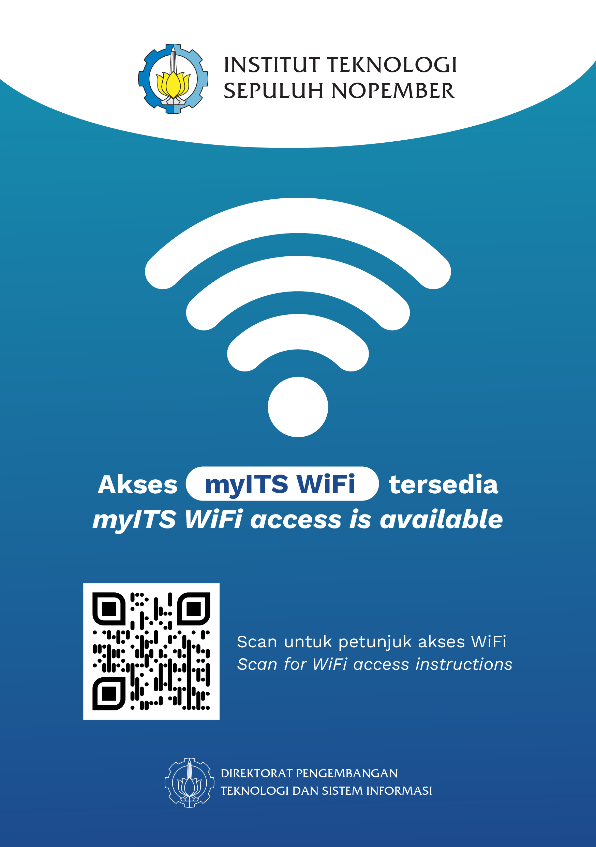
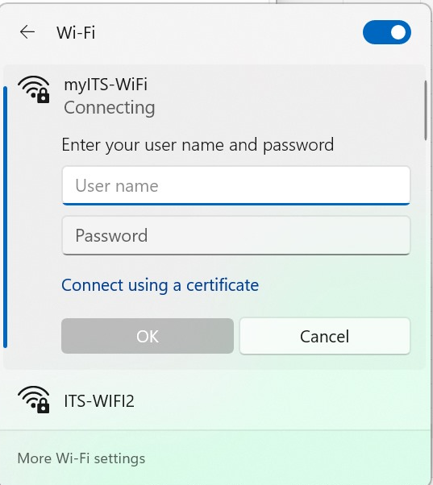
Akses myITS-WiFi
Selain Eduroam, ITS juga memiliki layanan akses Wi-Fi ITS. Jika ditemukan stiker seperti gambar di samping, maka myITS-WiFi tersedia di lokasi Anda.
Akses masuk myITS-WiFi menggunakan email ITS dan password myITS.
Panduan selengkapnya dapat dilihat di link berikut:
its.id/PanduanKoneksimyITS-WiFi
www.its.ac.id/dptsi
Servicedesk.its.ac.id
@itsdptsi
9

Slide 10
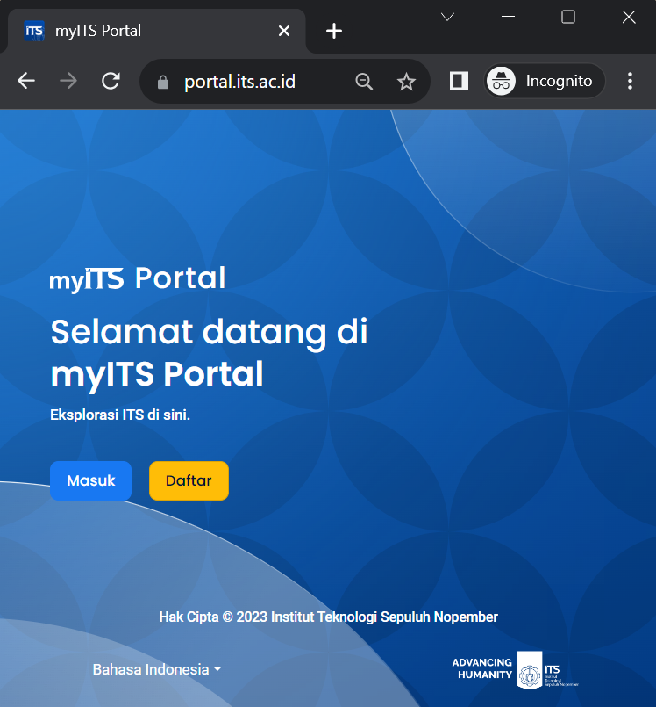
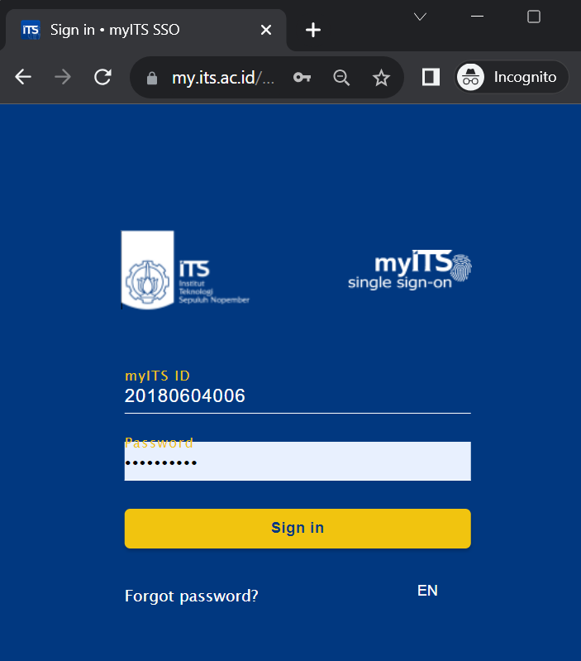
Cara Akses myITS Portal
1
Ketik portal.its.ac.id di kolom pencarian browser
Ketika pertama kali akses ke myITS, mahasiswa baru menggunakan:
Username: (NRP mahasiswa)
Password: (lihat di SIPMABA)
3
2
Klik tombok Masuk
www.its.ac.id/dptsi
Servicedesk.its.ac.id
@itsdptsi
10

Slide 11
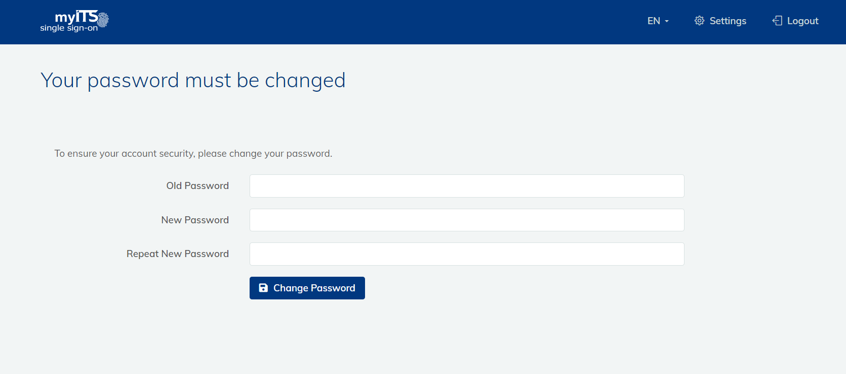
Cara Ganti Password
Setelah akses pertama, mahasiswa baru akan diminta untuk mengganti password. Password baru ini akan digunakan untuk akses myITS selanjutnya.
Old Password: password dari SIPMABA
New Password: password baru Anda berisi minimum 8 karakter terdiri dari angka, huruf kapital, huruf kecil
www.its.ac.id/dptsi
Servicedesk.its.ac.id
@itsdptsi
11

Slide 12
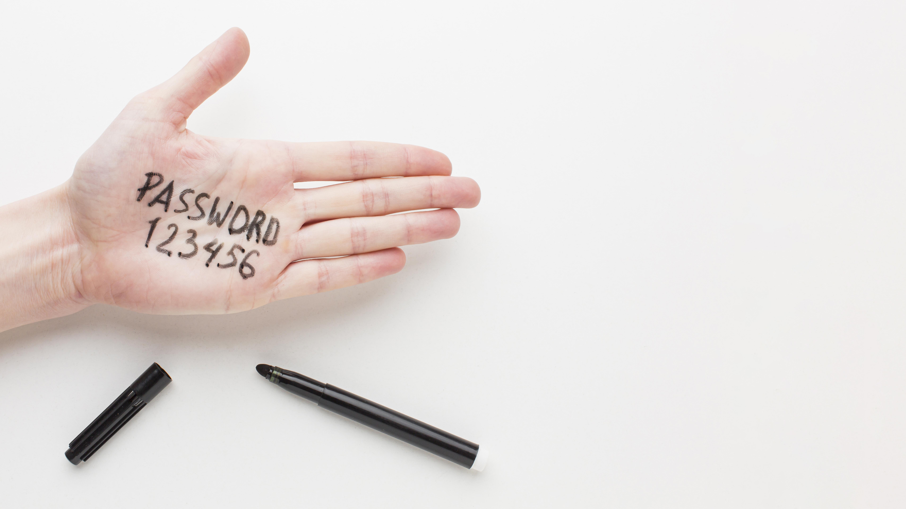
PENTING TERKAIT PASSWORD !!!
Agar akun Anda tidak disalahgunakan oleh orang lain, buatlah password yang strong, yang tidak memungkinkan orang lain menebak password tersebut.
TIPS:
Hindari password yang umum seperti: 123456, qwe, semangat, abcde, …
Hindari password yang mengandung unsur tanggal lahir atau identitas Anda.
Gunakan kombinasi huruf, angka, karakter simbol (!@#&$%^&*), huruf kapital dalam membuat password.
Tidak boleh menggunakan spasi dalam password.
Contoh password: 4Nt4its!
www.its.ac.id/dptsi
Servicedesk.its.ac.id
@itsdptsi
12

Slide 13
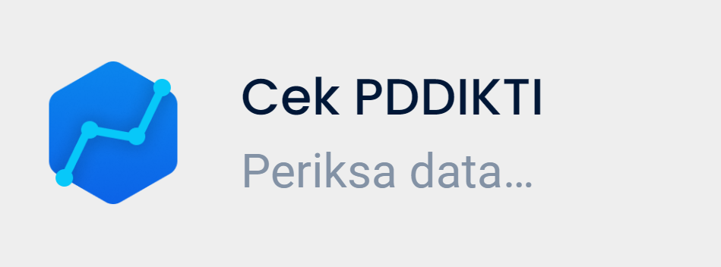
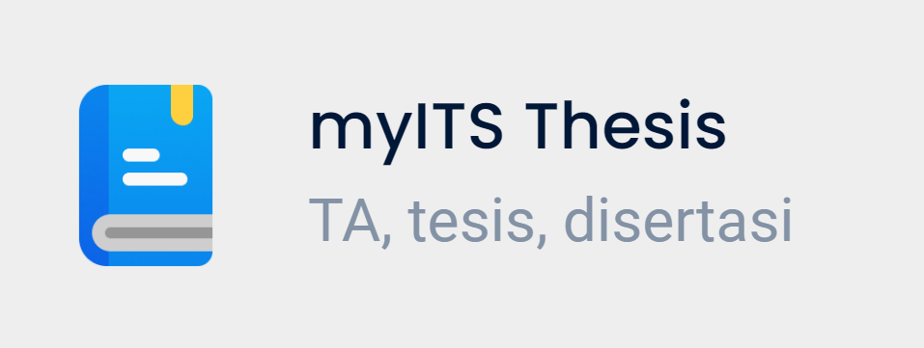
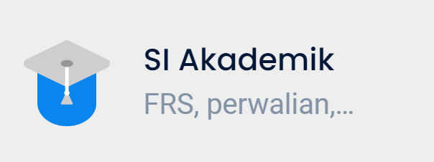

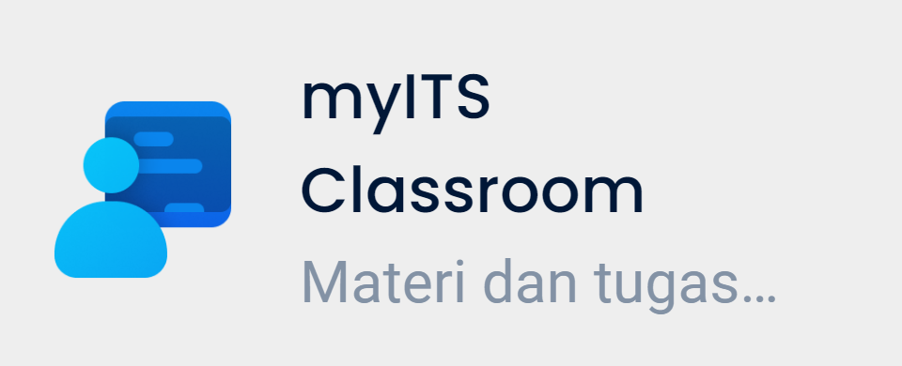

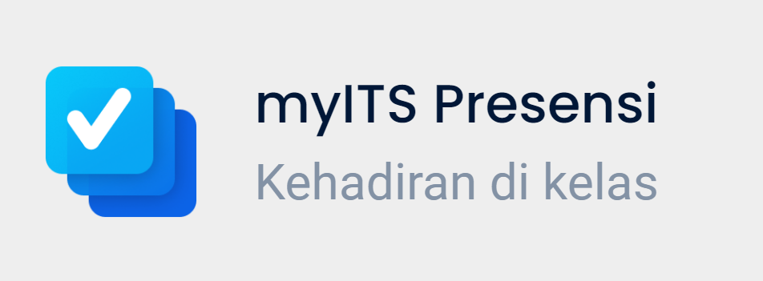

Dashboard myITS Portal – Akses Mahasiswa
Cek PDDIKTI :
Untuk melihat data mahasiswa di DIKTI dan bisa mengirimkan data sendiri apabila belum dikirim oleh admin prodi.
myITS Classroom:
Aplikasi perkuliahan yang berisi materi, silabus, pengumpulan tugas dll
SI Akademik:
Aplikasi untuk melakukan FRS, perwalian, dan SKEM
myITS Thesis:
Aplikasi untuk melakukan pendaftaran TA, Tesis, dan Disertasi
myITS Printing:
Aplikasi untuk mencetak Tugas Akhir melalui layanan ITSPress
myITS StudentConnect:
Aplikasi portofolio dan SKEM mahasiswa
myITS Dorm:
Aplikasi pendaftaran asrama
www.its.ac.id/dptsi
Servicedesk.its.ac.id
@itsdptsi
13

Slide 14
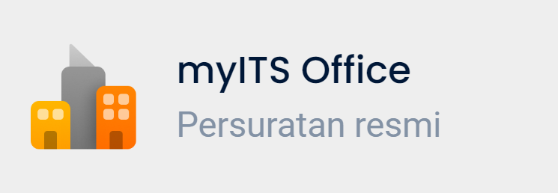
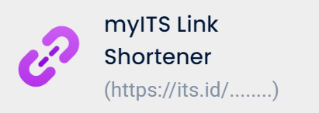

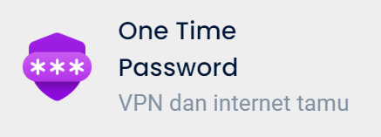
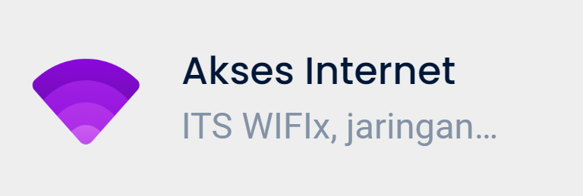
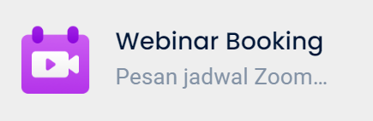
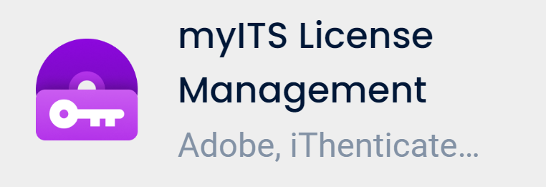
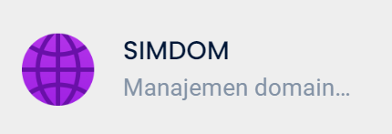
Dashboard myITS Portal – Akses Mahasiswa
myITS Office:
Aplikasi persuratan resmi
myITS Vote:
Aplikasi pemilihan ketua himpunan dan/atau Presiden BEM
Akses Internet:
Akses Internet digunakan untuk mengakses ITS Wifix
myITS License Management:
Aplikasi untuk permohonan lisensi Adobe, iThenticate
myITS Link Shortener:
Aplikasi yang digunakan untuk membuat short URL
One Time Password:
Aplikasi yang digunakan untuk membuat akses VPN
Webinar Booking:
Aplikasi untuk memesan Zoom berkapasitas di 500 s.d. 1000
SIMDOM:
Aplikasi permohonan domain ITS
www.its.ac.id/dptsi
Servicedesk.its.ac.id
@itsdptsi
14

Slide 15
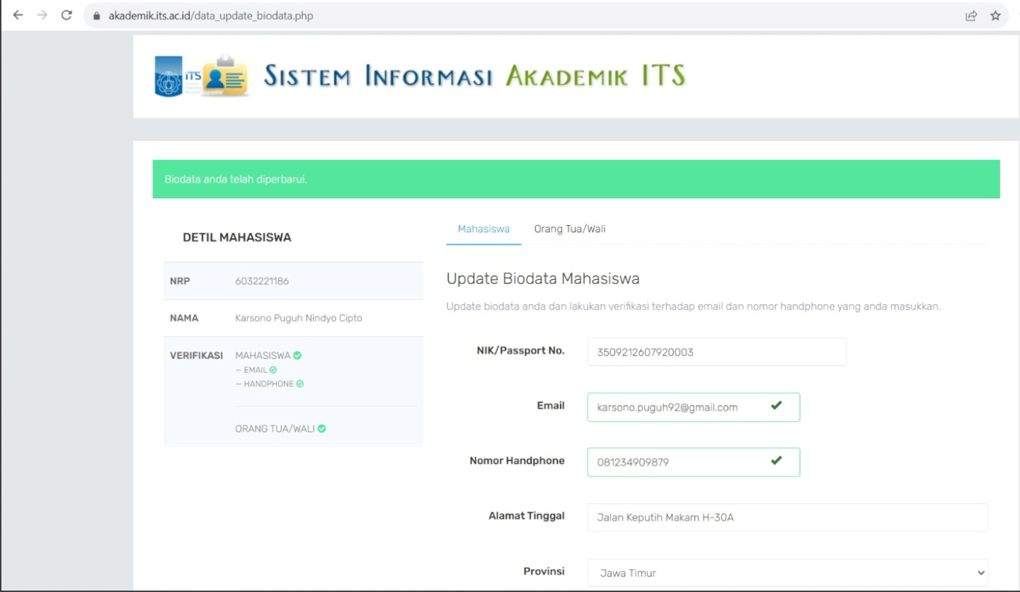

Pastikan Biodata di SI Akademik Sudah Benar
1
Cek seluruh data kemahasiswaan di SI Akademik. Pastikan data sudah benar, karena data Maba akan dikirim ke PDDIKTI paling cepat 2 minggu setelah perkuliahan.
www.its.ac.id/dptsi
Servicedesk.its.ac.id
@itsdptsi
15

Slide 16
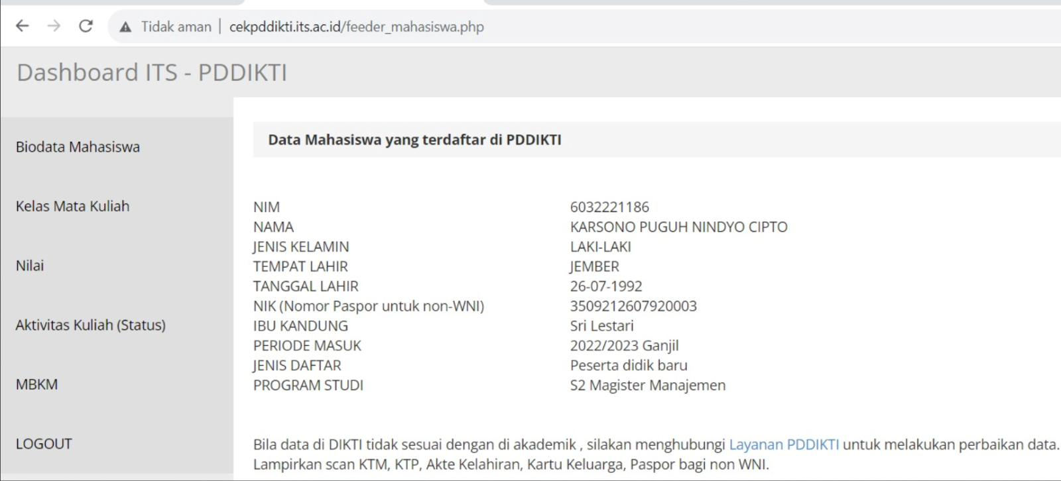
Cek Data Mahasiswa di PDDIKTI
2
Cek data mahasiswa secara berkala di myITS PDDIKTI di alamat: https://cekpddikti.its.ac.id
www.its.ac.id/dptsi
Servicedesk.its.ac.id
@itsdptsi
16

Slide 17
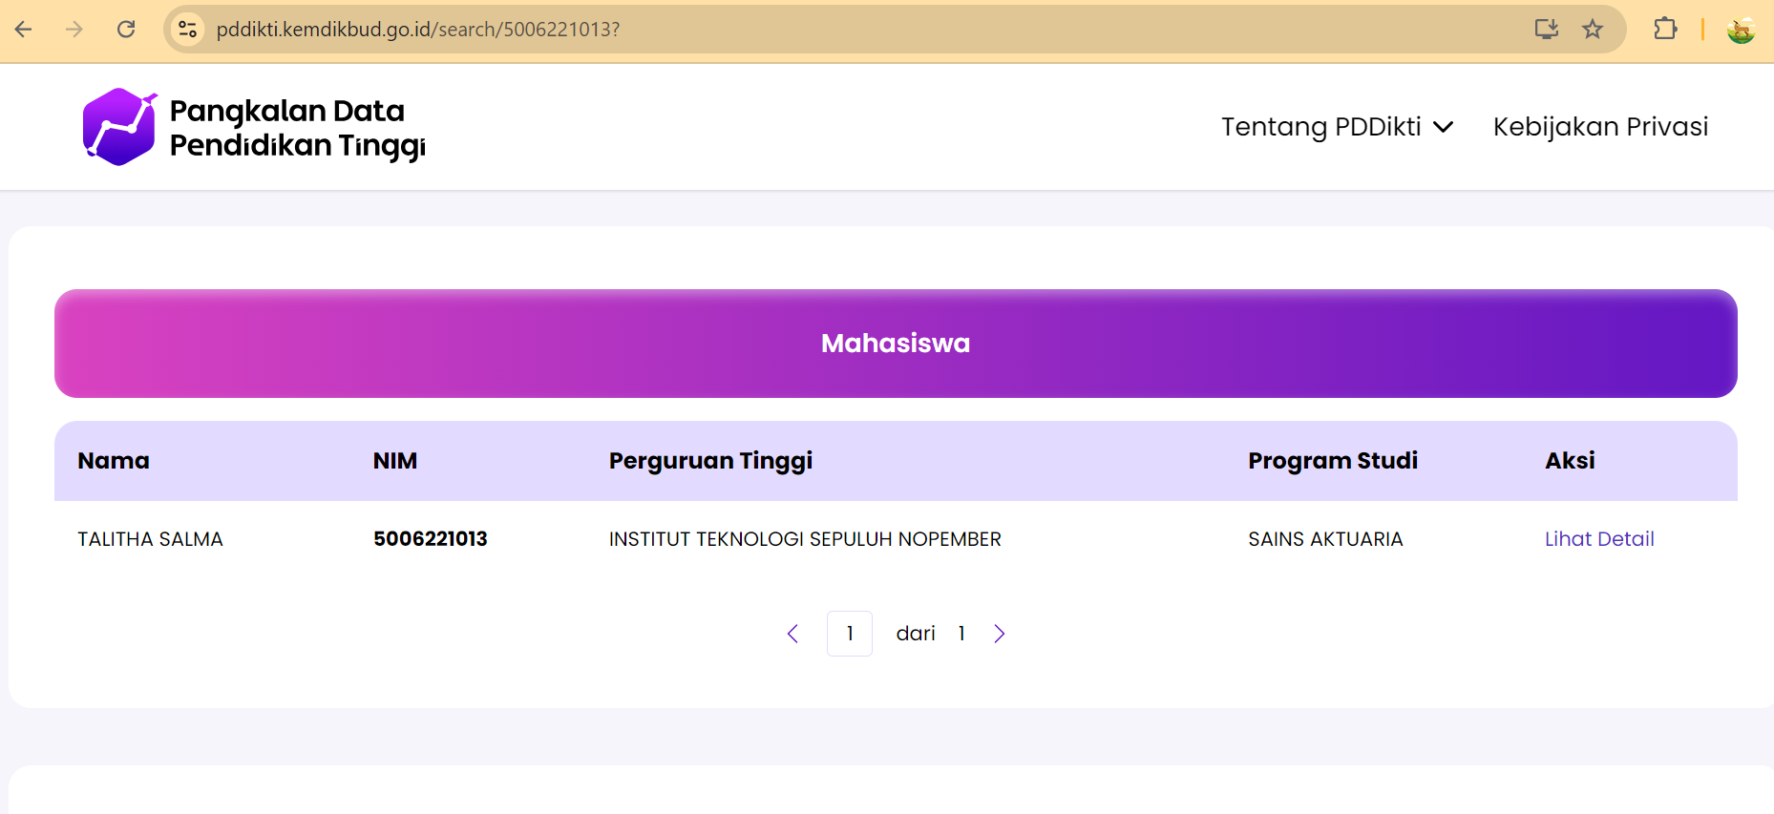
Cek Data Mahasiswa di PDDIKTI
3
Selain cek data di myITS PDDIKTI, mahasiswa juga diharapkan untuk melakukan cek data di website PDDIKTI di alamat:
https://pddikti.kemdikbud.go.id/
www.its.ac.id/dptsi
Servicedesk.its.ac.id
@itsdptsi
17

Slide 18
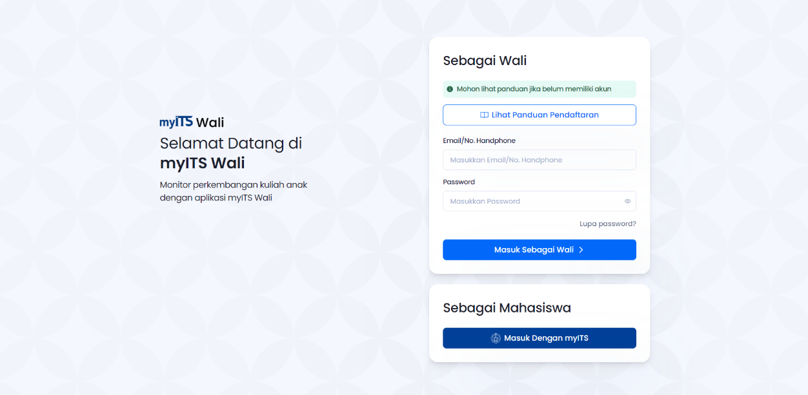
myITS Wali
myITS Wali adalah aplikasi yang dikembangkan oleh Direktorat Pengembangan Teknologi dan Sistem Informasi (DPTSI ITS) untuk monitoring perkembangan studi anak oleh wali secara digital.
Silahkan unduh panduan myITS Wali di link berikut:
https://its.id/panduanmyitswali
www.its.ac.id/dptsi
Servicedesk.its.ac.id
@itsdptsi
18

Slide 19

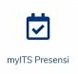




SIAKAD & FRS
PRESENSI
EMAIL ITS
Akses SIAKAD
Untuk FRS dan
Perwalian
Akses myITS
Presensi
Panduan:
its.id/myITS_Presensi
Agenda Terdekat Mahasiswa Baru
Akses Email Mahasiswa
Email Mahasiswa
Akses myITS
Classroom
Panduan:
its.id/myITS_Classroom
Aktivasi Microsoft Authenticator untuk keamanan data pengguna
CLASSROOM
Aktivasi Microsoft Authenticator
www.its.ac.id/dptsi
Servicedesk.its.ac.id
@itsdptsi
19

Slide 20
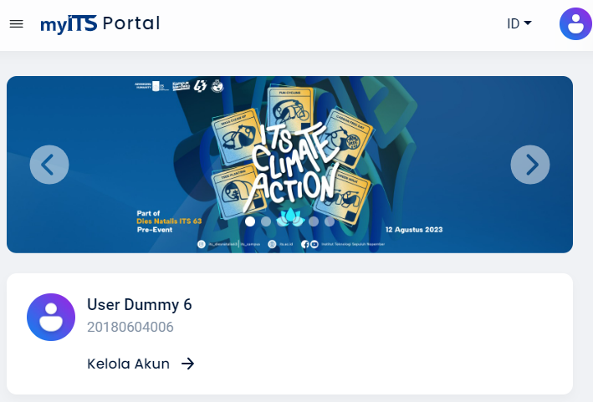
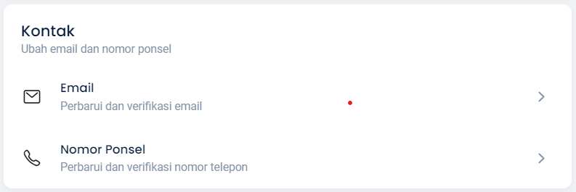
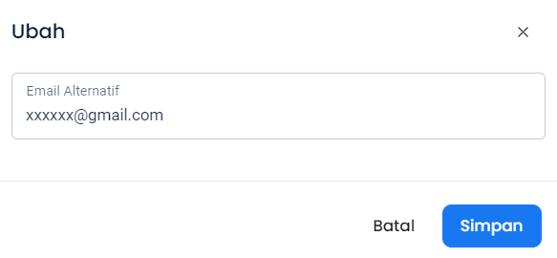
Verifikasi Email Alternatif dan No HP di myITS
2
Cari Kontak, dan pilih perbarui Email atau Nomor Ponsel
2
3
Klik icon pensil di sebelah kanan, lalu masukkan email alternatif dan klik Simpan
1
1
Pada halaman dashboard myITS, klik “Kelola Akun”
3
www.its.ac.id/dptsi
Servicedesk.its.ac.id
@itsdptsi
20

Slide 21
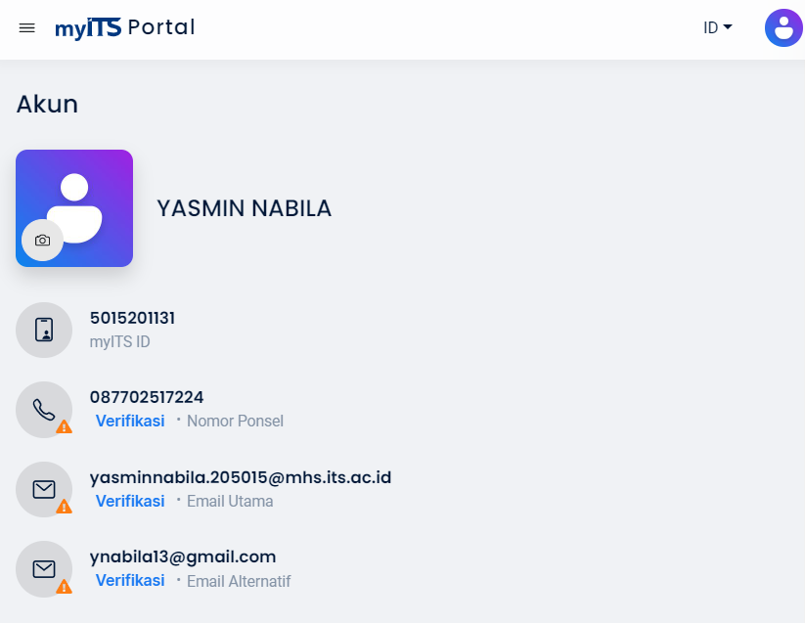
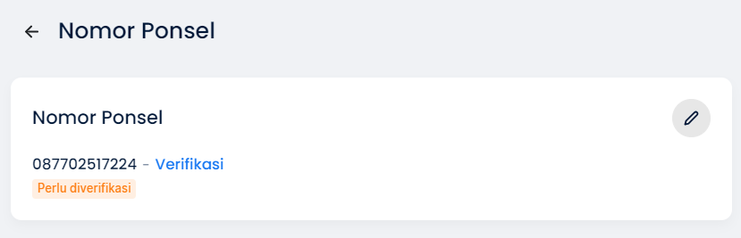
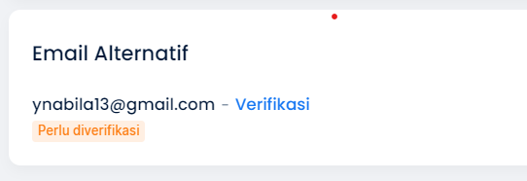
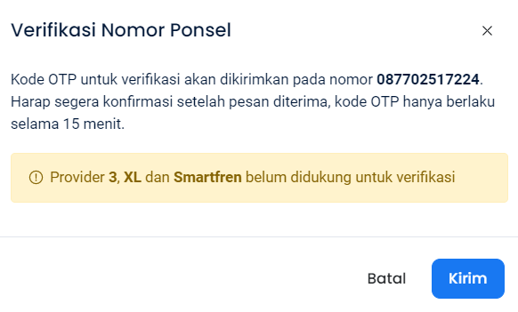
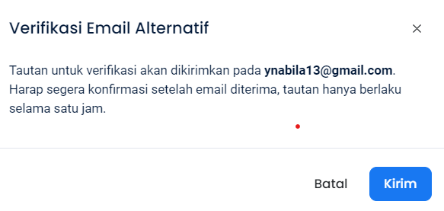
Verifikasi Email Alternatif dan No HP di myITS
5
Klik Verifikasi Email Alternatif, lalu klik Kirim
4.2
4
Klik Verifikasi Nomor Ponsel, lalu klik Kirim
5.2
4.1
5.3
5.1
4.3
www.its.ac.id/dptsi
Servicedesk.its.ac.id
@itsdptsi
21

Slide 22
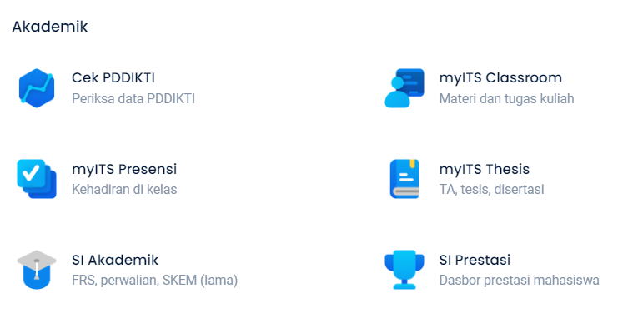
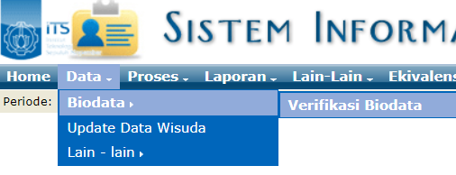
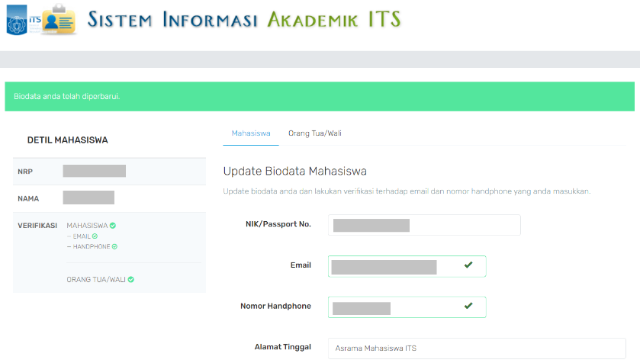
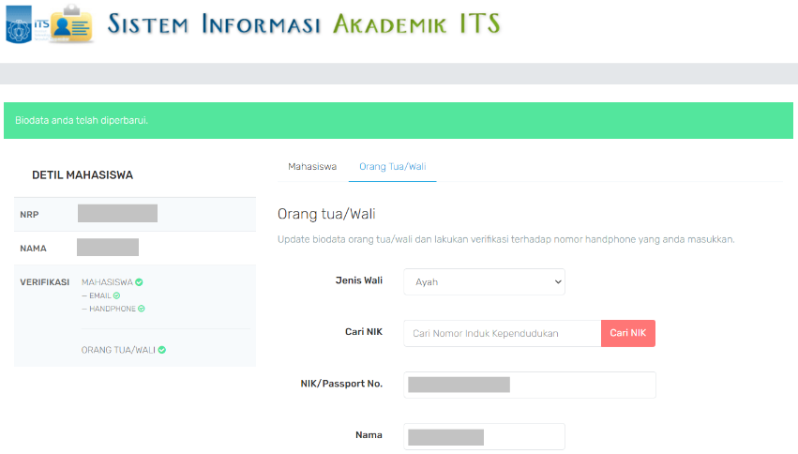
Verifikasi Email dan No HP di SIAKAD
Pertama kali yang dilakukan ketika masuk SIAKAD, mahasiswa baru ITS diwajibkan melakukan verifikasi email dan no HP pada data mahasiswa dan data orang tua/ wali pada SIAKAD.
2
Pada SIAKAD, pilih menu diatas
1
Masuk portal.its.ac.id.
Pilih menu SI Akademik
3
Masukkan data mahasiswa (pastikan email dan no HP sudah benar)
Masukkan data orang tua/wali (pastikan no HP dan tanggal lahir orang tua/wali sudah benar, karena digunakan untuk akses ke myITS Wali)
www.its.ac.id/dptsi
Servicedesk.its.ac.id
@itsdptsi
22

Slide 23


Akses Microsoft 365 dari myITS
1
Masuk portal.its.ac.id.
Cari menu Portal Office 365
www.its.ac.id/dptsi
Servicedesk.its.ac.id
@itsdptsi
23

Slide 24

Dashboard Microsoft 365
2
Tampilan dashboard Microsoft 365
www.its.ac.id/dptsi
Servicedesk.its.ac.id
@itsdptsi
24

Slide 25

Email ITS
Email mahasiswa ITS menggunakan layanan Microsoft, yang menggunakan domain its.ac.id dengan format [NRP]@student.its.ac.id
Password email ITS sama dengan password myITS. Jika lupa kata sandi, harap pastikan email utama sudah terisi dengan benar dan terverifikasi sebelum melakukan ubah kata sandi di menu Kelola Akun myITS.
www.its.ac.id/dptsi
Servicedesk.its.ac.id
@itsdptsi
25

Slide 26


Aktivasi Microsoft Authenticator
Untuk meningkatkan keamanan data, ITS menggunakan layanan Multi-Factor Authentication (MFA) Microsoft 365. Pengguna perlu mengaktifkan pengaturan verifikasi MFA dengan aplikasi Microsoft Authenticator.
Aplikasi Microsoft Authenticator dapat diinstal melalui AppStore atau PlayStore.
Panduan selengkapnya dapat dilihat di link:
its.id/PanduanAktivasiMFA
“Mohon untuk tidak UNINSTALL aplikasi ini meskipun sudah melakukan aktivasi”
Tampilan MFA di AppStore
Tampilan MFA di PlayStore
www.its.ac.id/dptsi
Servicedesk.its.ac.id
@itsdptsi
26

Slide 27

Layanan Email Microsoft Outlook
1
Untuk melihat email di Outlook, Anda dapat masuk melalui Microsoft 365 di myITS dan cari menu Outlook
2
Berikut adalah tampilan Outlook
www.its.ac.id/dptsi
Servicedesk.its.ac.id
@itsdptsi
27

Slide 28



Portal Software Lisensi
*Untuk permohonan lisensi Adobe, dapat dilakukan melalui myITS License Management. Berikut adalah link panduannya:
Panduan Pengajuan Lisensi Adobe
Klik myITS Software Hub
www.its.ac.id/dptsi
Servicedesk.its.ac.id
@itsdptsi
28

Slide 29


Akses Zoom Berlisensi
1. Cari Zoom di daftar pencarian Aplikasi dan Layanan myITS Portal
2. Pilih Sign in with myITS SSO
www.its.ac.id/dptsi
Servicedesk.its.ac.id
@itsdptsi
29

Slide 30



Akses Zoom Berlisensi
3. Masukkan email ITS dan password myITS, lalu klik Sign in
4. Masukkan kode autentikasi yang muncul ke aplikasi autentikator atau sebaliknya, lalu centang Don’t show this again dan klik Yes.
www.its.ac.id/dptsi
Servicedesk.its.ac.id
@itsdptsi
30

Slide 31

Akses Zoom
Berikut adalah tampilan zoom ketika sudah berhasil sign in. Cek status LICENSED di bagian foto profil.
Klik foto profil untuk melihat status Zoom Anda
www.its.ac.id/dptsi
Servicedesk.its.ac.id
@itsdptsi
31

Slide 32

Akses VPN
Untuk mengakses VPN mahasiswa dapat mencari myITS VPN di daftar aplikasi dan layanan myITS Portal.
Panduan selengkapnya dapat dilihat di link berikut:
PANDUAN AKSES VPN
www.its.ac.id/dptsi
Servicedesk.its.ac.id
@itsdptsi
32

Slide 33



Keluhan atau
Permintaan
Untuk keluhan atau permintaan
terkait TIK yang ditangani oleh ITS,
silahkan membuat ticket
via servicedesk.its.ac.id atau melalui WebChat yang ada di halaman ServiceDesk atau myITS Portal pojok kanan bawah.
https://servicedesk.its.ac.id/
www.its.ac.id/dptsi
Servicedesk.its.ac.id
@itsdptsi
33

Slide 34

https://its.id/StartedGuideBookDPTSI
www.its.ac.id/dptsi
Servicedesk.its.ac.id
@itsdptsi
34

Slide 35

www.its.ac.id/dptsi
Servicedesk.its.ac.id
@itsdptsi
35

Slide 36
Terima Kasih
www.its.ac.id/dptsi
Servicedesk.its.ac.id
@itsdptsi
36

